Slide 1

创新驱动 智慧引领
温州市现代集团抓信息建设打造智慧国企情况介绍

Slide 2
集团十年信息化总体建设情况
人力资源系统
资金管理系统
数据中心机房
内网门户平台
……
智慧农贸系统
温贸通平台
市场业务系统
中心机房改造
……
投融建管营
电子名片系统
智慧大楼
指挥中心2.0
……
外网门户二期
会展业务系统
酒店管理系统
……
BI分析平台
大资产2.0平台
钉钉移动应用
……
2011
2012
2013
2014
2015
2016
2017
2018
2019
2020
OA办公系统
资产管理系统
财务管理系统
……
项目管理系统
安全管理系统
外贸ERP系统
房产营销系统
……
全面预算系统
人力资源二期
上网行为管理
……
微信应用平台
监控指挥系统
智慧党建平台
……
私有云平台
智费通平台
费控资金2.0
视频会议系统
……

Slide 3
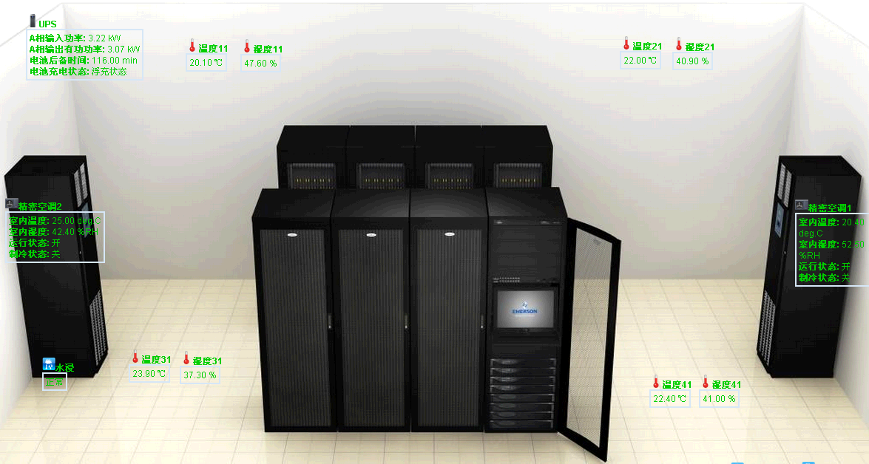
集团十年信息化总体建设情况
人力资源系统
资金管理系统
数据中心机房
内网门户平台
……
智慧农贸系统
温贸通平台
市场业务系统
中心机房改造
……
投融建管营
电子名片系统
智慧大楼
指挥中心2.0
……
外网门户二期
会展业务系统
酒店管理系统
……
BI分析平台
大资产2.0平台
钉钉移动应用
……
2011
2012
2013
2014
2015
2016
2017
2018
2019
2020
OA办公系统
资产管理系统
财务管理系统
……
项目管理系统
安全管理系统
外贸ERP系统
房产营销系统
……
全面预算系统
人力资源二期
上网行为管理
……
微信应用平台
监控指挥系统
智慧党建平台
……
私有云平台
智费通平台
费控资金2.0
视频会议系统
……
一个数据中心

Slide 4
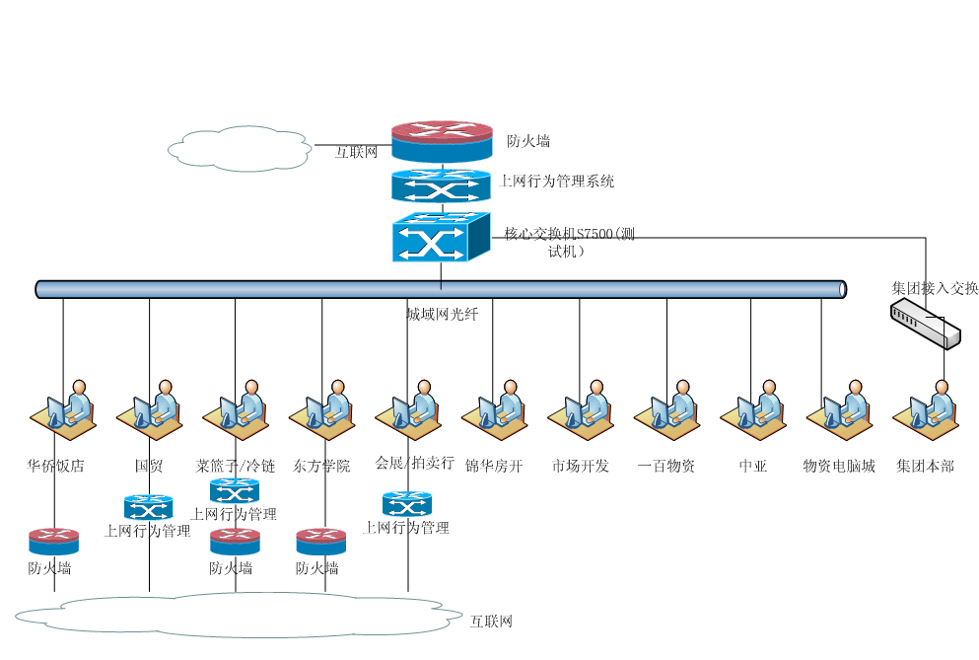
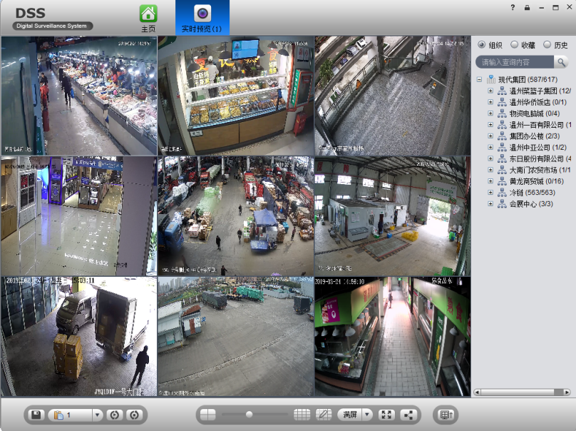
集团十年信息化总体建设情况
人力资源系统
资金管理系统
数据中心机房
内网门户平台
……
智慧农贸系统
温贸通平台
市场业务系统
中心机房改造
……
投融建管营
电子名片系统
智慧大楼
指挥中心2.0
……
外网门户二期
会展业务系统
酒店管理系统
……
BI分析平台
大资产2.0平台
钉钉移动应用
……
2011
2012
2013
2014
2015
2016
2017
2018
2019
2020
OA办公系统
资产管理系统
财务管理系统
……
项目管理系统
安全管理系统
外贸ERP系统
房产营销系统
……
全面预算系统
人力资源二期
上网行为管理
……
微信应用平台
监控指挥系统
智慧党建平台
……
私有云平台
智费通平台
费控资金2.0
视频会议系统
……
集团大城域网
集团视频监控网
两张集团网

Slide 5
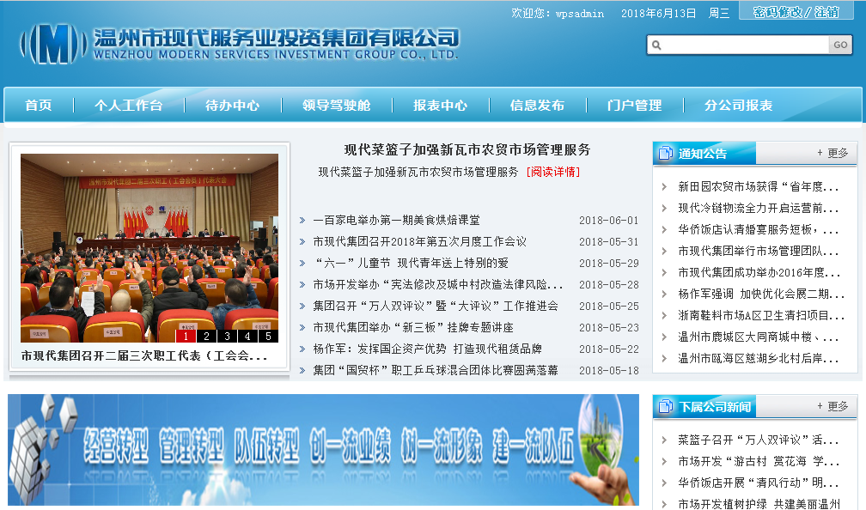
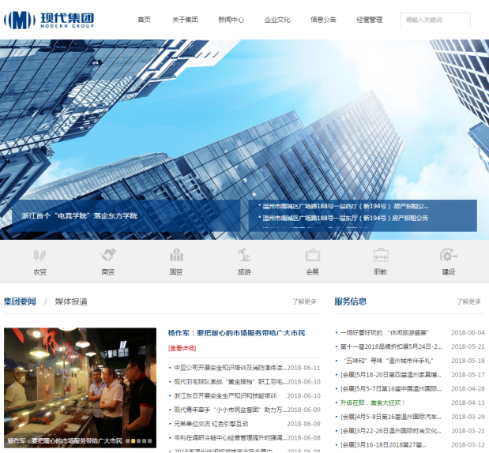
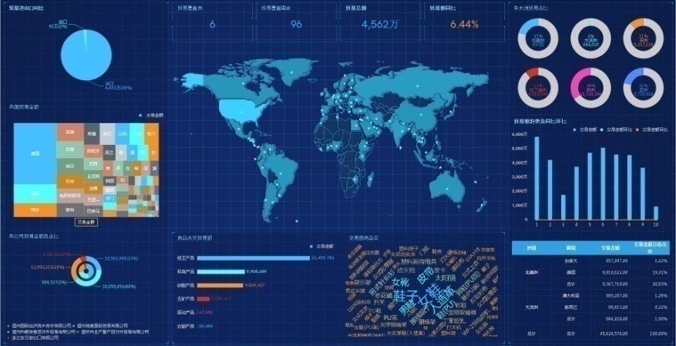
集团十年信息化总体建设情况
人力资源系统
资金管理系统
数据中心机房
内网门户平台
……
智慧农贸系统
温贸通平台
市场业务系统
中心机房改造
……
投融建管营
电子名片系统
智慧大楼
指挥中心2.0
……
外网门户二期
会展业务系统
酒店管理系统
……
BI分析平台
大资产2.0平台
钉钉移动应用
……
2011
2012
2013
2014
2015
2016
2017
2018
2019
2020
项目管理系统
安全管理系统
外贸ERP系统
房产营销系统
……
内网门户平台
OA办公系统
资产管理系统
财务管理系统
……
全面预算系统
人力资源二期
上网行为管理
……
微信应用平台
监控指挥系统
智慧党建平台
……
私有云平台
智费通平台
费控资金2.0
视频会议系统
……
外网集约化网站平台
三个门户平台
BI大数据平台

Slide 6
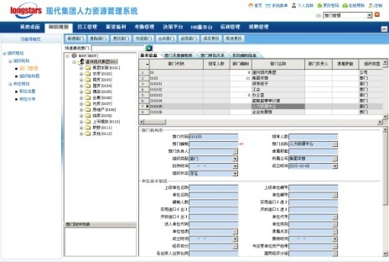
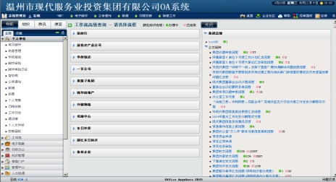
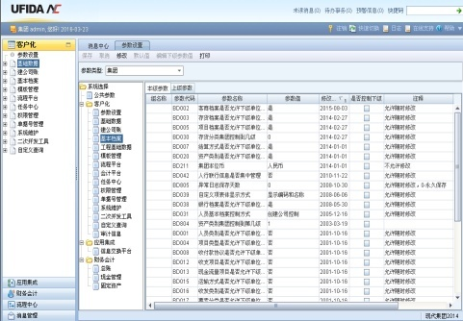
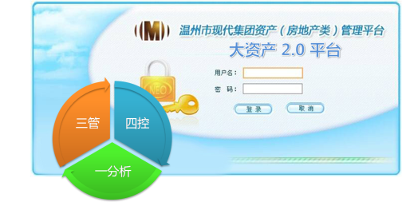
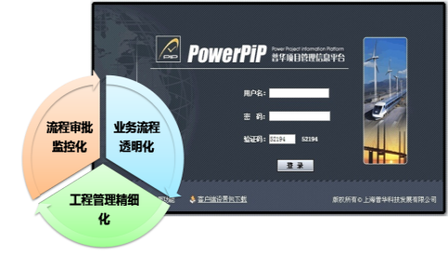
集团十年信息化总体建设情况
人力资源系统
资金管理系统
数据中心机房
内网门户平台
……
智慧农贸系统
温贸通平台
市场业务系统
中心机房改造
……
投融建管营
电子名片系统
智慧大楼
指挥中心2.0
……
外网门户二期
会展业务系统
酒店管理系统
……
BI分析平台
大资产2.0平台
钉钉移动应用
……
2011
2012
2013
2014
2015
2016
2017
2018
2019
2020
OA办公系统
资产管理系统
财务管理系统
……
项目管理系统
安全管理系统
外贸ERP系统
房产营销系统
……
全面预算系统
人力资源二期
上网行为管理
……
微信应用平台
监控指挥系统
智慧党建平台
……
私有云平台
智费通平台
费控资金2.0
视频会议系统
……
人力
OA
财务
九大管理系统
资产
项目
……

Slide 7
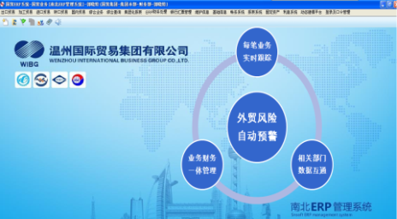
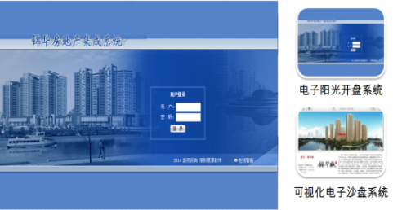
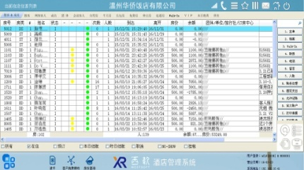
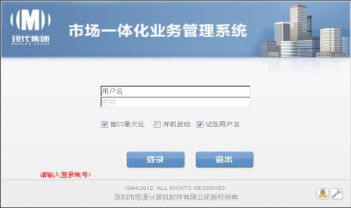
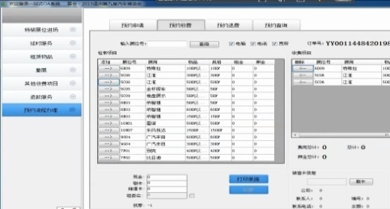
集团十年信息化总体建设情况
人力资源系统
资金管理系统
数据中心机房
内网门户平台
……
智慧农贸系统
温贸通平台
市场业务系统
中心机房改造
……
投融建管营
电子名片系统
智慧大楼
指挥中心2.0
……
外网门户二期
会展业务系统
酒店管理系统
……
BI分析平台
大资产2.0平台
钉钉移动应用
……
2011
2012
2013
2014
2015
2016
2017
2018
2019
2020
OA办公系统
资产管理系统
财务管理系统
……
项目管理系统
安全管理系统
外贸ERP系统
房产营销系统
……
全面预算系统
人力资源二期
上网行为管理
……
微信应用平台
监控指挥系统
智慧党建平台
……
私有云平台
智费通平台
费控资金2.0
视频会议系统
……
外贸
房地产
酒店
十大业务系统
市场
会展
……

Slide 8
集团智慧国企架构
信息
呈现层
内网门户
外网门户
单点登录
统一待办
信息发布
领导驾驶舱
集团网站
集团报
集团微信
集团微博
决策
分析层
大数据/商业智能（Big Data/BI）
人力资源中心
人力资源系统
财务中心
财务管理系统
资金管理系统
资产中心
大资产2.0
管理系统
费用报销系统
项目中心
工程项目管理
行政办公及信息中心
OA办公系统
监控指挥系统
安全管理系统
投融建管营
管理
支撑层
监察监事中心
内控内审体系
农贸物流
智慧农贸业务系统
商贸会展
会展一站式管理系统
酒店旅游
酒店管理系统
商场市场管理系统
业务
运营层
职业教育
教育行业软件
国际贸易
外贸业务ERP系统
温贸通平台
跨境电商
通邮跨境平台
房产营销系统
建设板块

Slide 9
集团智慧国企架构
信息
呈现层
内网门户
外网门户
单点登录
统一待办
信息发布
领导驾驶舱
集团网站
集团报
集团微信
集团微博
决策
分析层
大数据/商业智能（Big Data/BI）
人力资源中心
人力资源系统
财务中心
财务管理系统
资金管理系统
资产中心
大资产2.0
管理系统
费用报销系统
项目中心
工程项目管理
行政办公及信息中心
OA办公系统
监控指挥系统
安全管理系统
投融建管营
管理
支撑层
监察监事中心
内控内审体系
农贸物流
智慧农贸业务系统
商贸会展
会展一站式管理系统
酒店旅游
酒店管理系统
商场市场管理系统
业务
运营层
职业教育
教育行业软件
国际贸易
外贸业务ERP系统
温贸通平台
跨境电商
通邮跨境平台
房产营销系统
建设板块

Slide 10
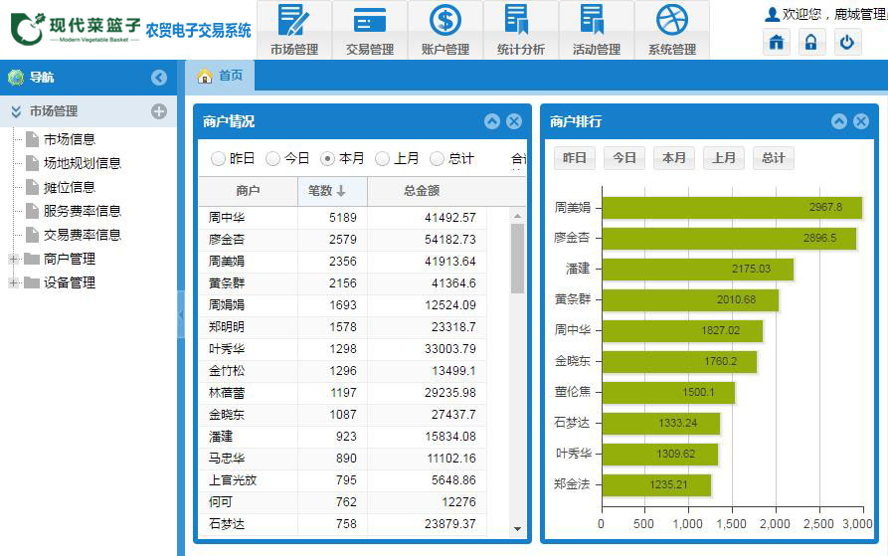
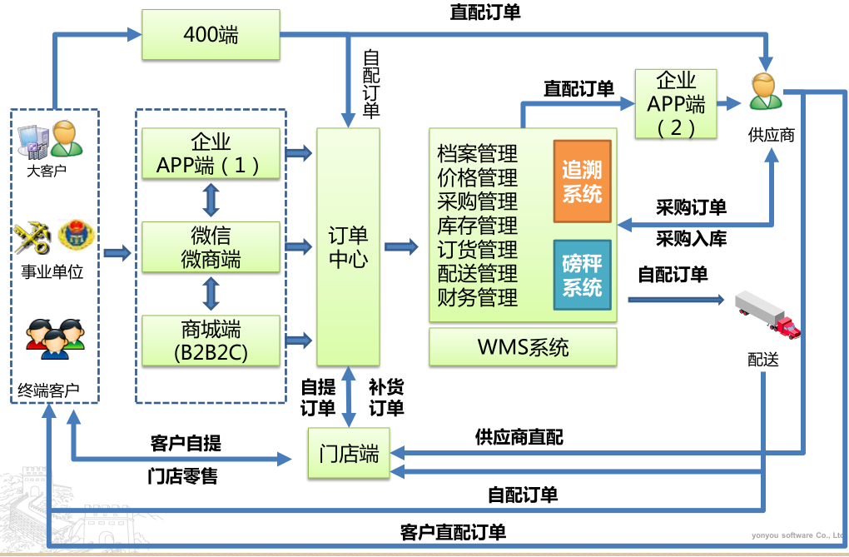
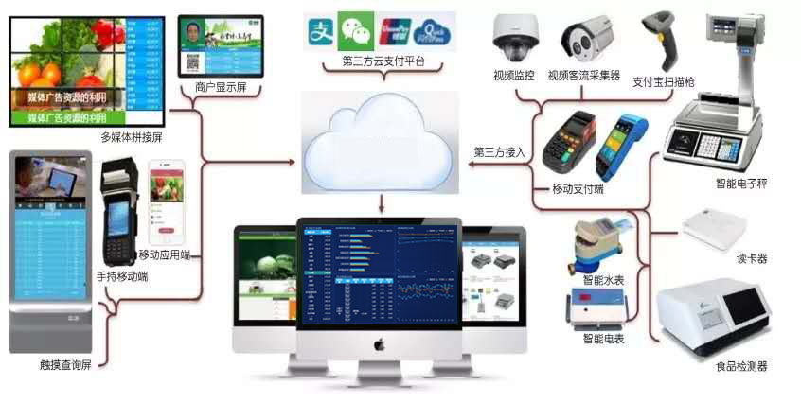
集团智慧国企架构
农贸物流
智慧农贸业务系统
商贸会展
会展一站式管理系统
酒店旅游
酒店管理系统
商场市场管理系统
业务
运营层
职业教育
教育行业软件
国际贸易
外贸业务ERP系统
温贸通平台
跨境电商
通邮跨境平台
房产营销系统
建设板块

Slide 11

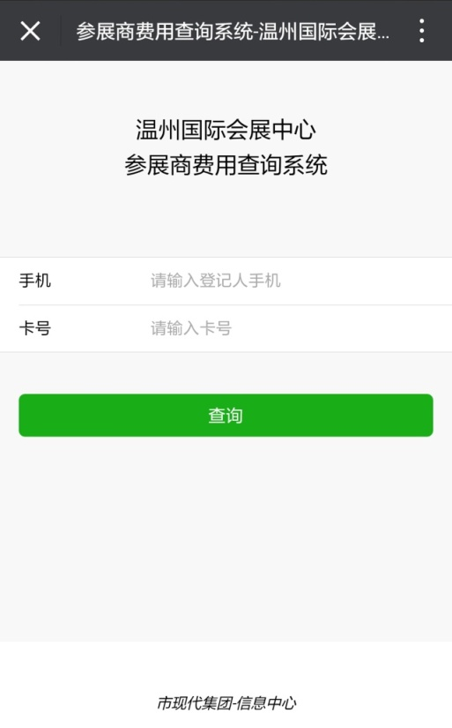
集团智慧国企架构
农贸物流
智慧农贸业务系统
商贸会展
会展一站式管理系统
酒店旅游
酒店管理系统
商场市场管理系统
业务
运营层
职业教育
教育行业软件
国际贸易
外贸业务ERP系统
温贸通平台
跨境电商
通邮跨境平台
房产营销系统
建设板块

Slide 12
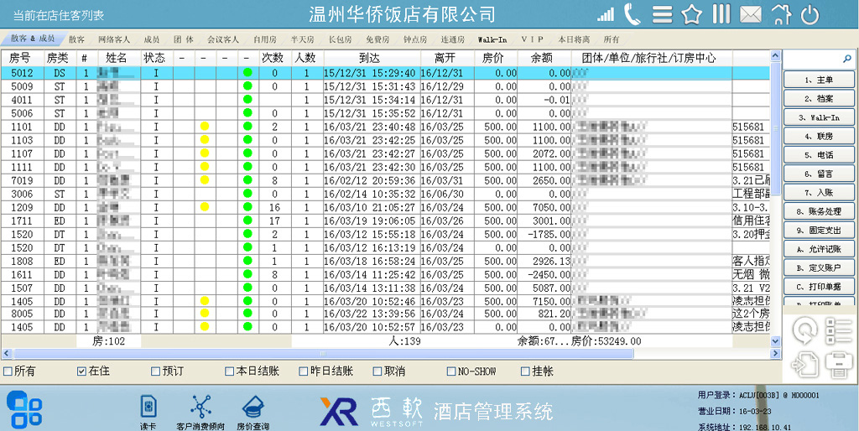
集团智慧国企架构
农贸物流
智慧农贸业务系统
商贸会展
会展一站式管理系统
酒店旅游
酒店管理系统
商场市场管理系统
业务
运营层
职业教育
教育行业软件
国际贸易
外贸业务ERP系统
温贸通平台
跨境电商
通邮跨境平台
房产营销系统
建设板块

Slide 13

集团智慧国企架构
农贸物流
智慧农贸业务系统
商贸会展
会展一站式管理系统
酒店旅游
酒店管理系统
商场市场管理系统
业务
运营层
职业教育
教育行业软件
国际贸易
外贸业务ERP系统
温贸通平台
跨境电商
通邮跨境平台
房产营销系统
建设板块

Slide 14
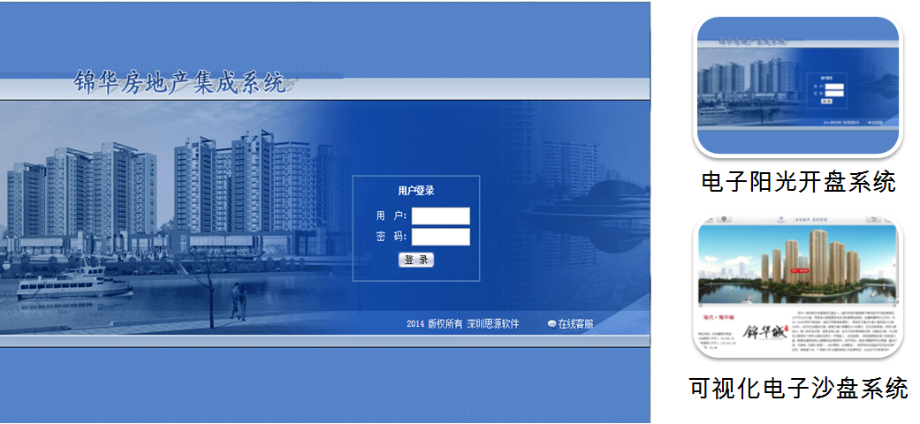
集团智慧国企架构
农贸物流
智慧农贸业务系统
商贸会展
会展一站式管理系统
酒店旅游
酒店管理系统
商场市场管理系统
业务
运营层
职业教育
教育行业软件
国际贸易
外贸业务ERP系统
温贸通平台
跨境电商
通邮跨境平台
房产营销系统
建设板块

Slide 15
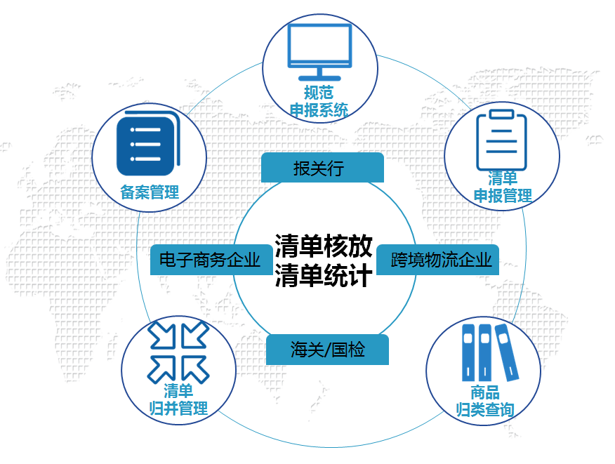
集团智慧国企架构
农贸物流
智慧农贸业务系统
商贸会展
会展一站式管理系统
酒店旅游
酒店管理系统
商场市场管理系统
业务
运营层
职业教育
教育行业软件
国际贸易
外贸业务ERP系统
温贸通平台
跨境电商
通邮跨境平台
房产营销系统
建设板块

Slide 16
集团智慧国企架构
信息
呈现层
内网门户
外网门户
单点登录
统一待办
信息发布
领导驾驶舱
集团网站
集团报
集团微信
集团微博
决策
分析层
大数据/商业智能（Big Data/BI）
人力资源中心
人力资源系统
财务中心
财务管理系统
资金管理系统
资产中心
大资产2.0
管理系统
费用报销系统
项目中心
工程项目管理
行政办公及信息中心
OA办公系统
监控指挥系统
安全管理系统
投融建管营
管理
支撑层
监察监事中心
内控内审体系
农贸物流
智慧农贸业务系统
商贸会展
会展一站式管理系统
酒店旅游
酒店管理系统
商场市场管理系统
业务
运营层
职业教育
教育行业软件
国际贸易
外贸业务ERP系统
温贸通平台
跨境电商
通邮跨境平台
房产营销系统
建设板块

Slide 17

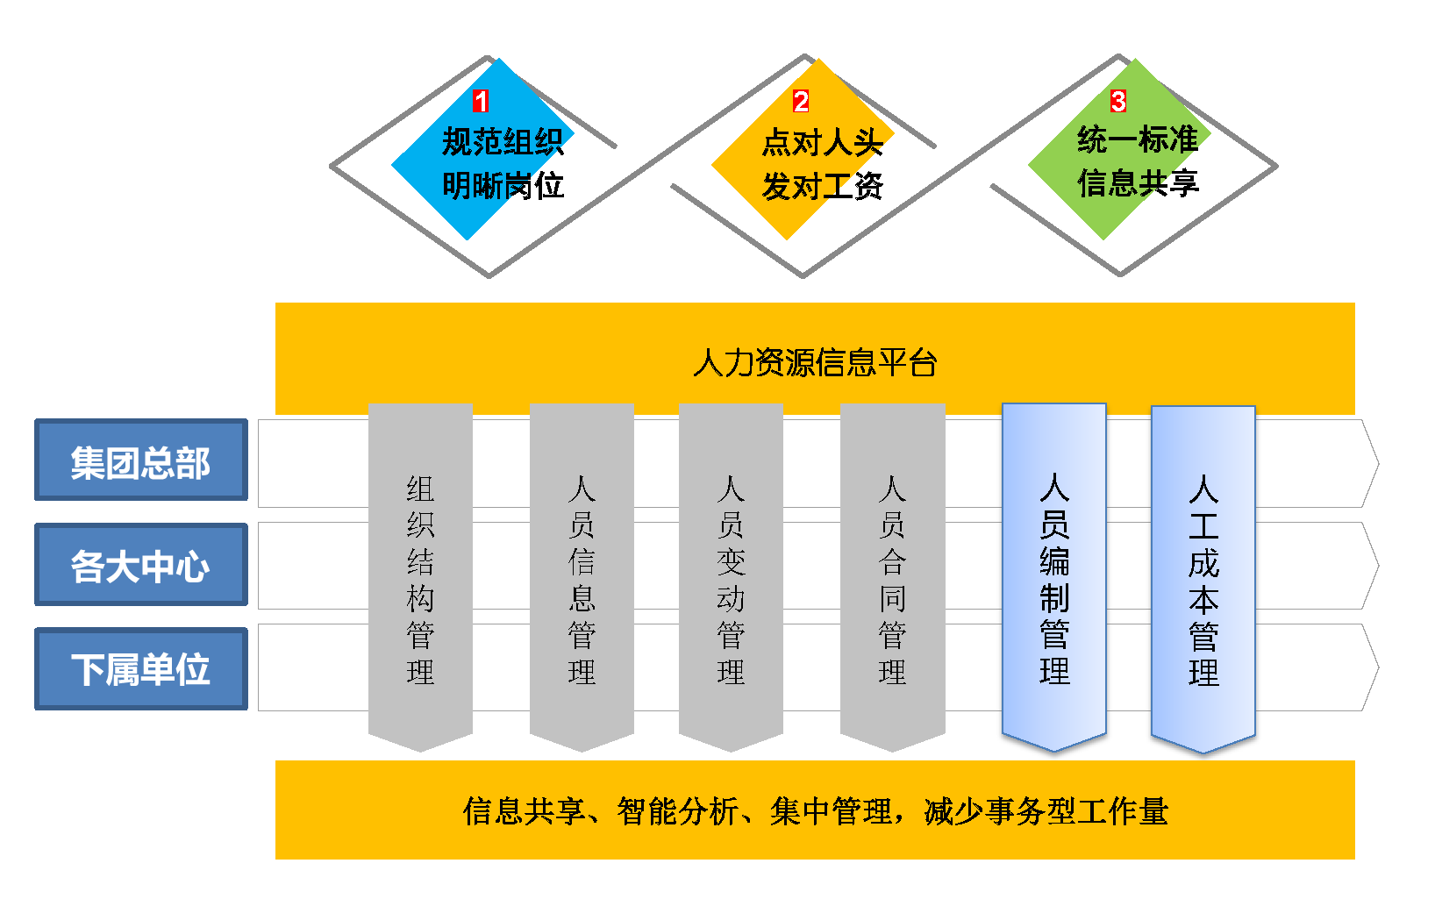
集团智慧国企架构
人力资源中心
人力资源系统
财务中心
财务管理系统
资金管理系统
资产中心
大资产2.0
管理系统
费用报销系统
项目中心
工程项目管理
行政办公及信息中心
OA办公系统
监控指挥系统
安全管理系统
投融建管营
管理
支撑层

Slide 18
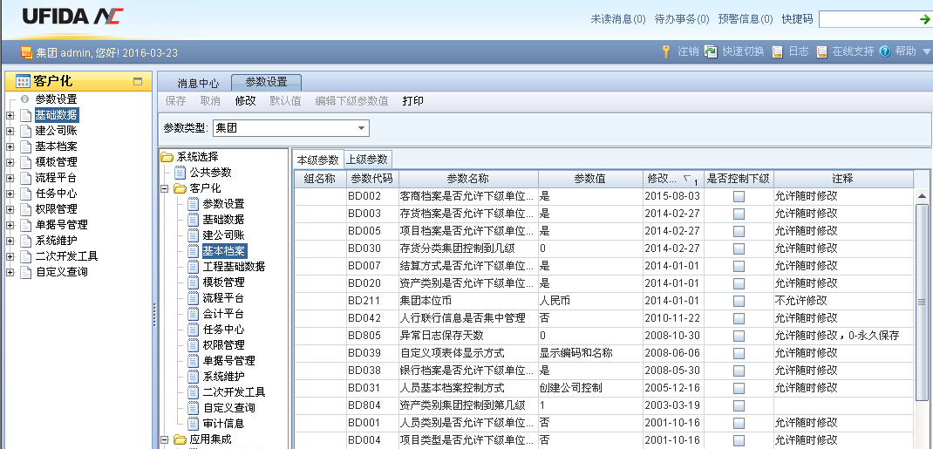
集团智慧国企架构
人力资源中心
人力资源系统
财务中心
财务管理系统
资金管理系统
资产中心
大资产2.0
管理系统
费用报销系统
项目中心
工程项目管理
行政办公及信息中心
OA办公系统
监控指挥系统
安全管理系统
投融建管营
管理
支撑层

Slide 19
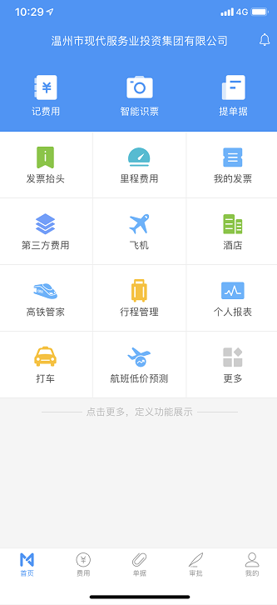
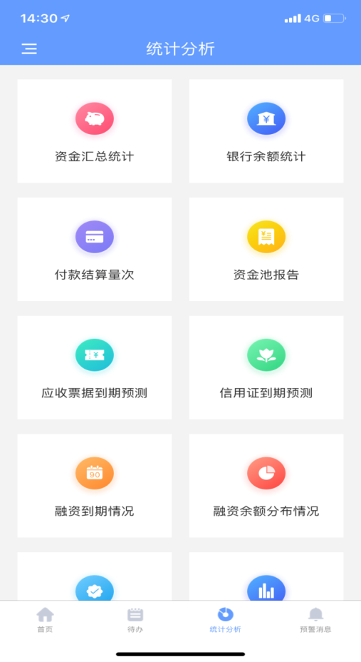
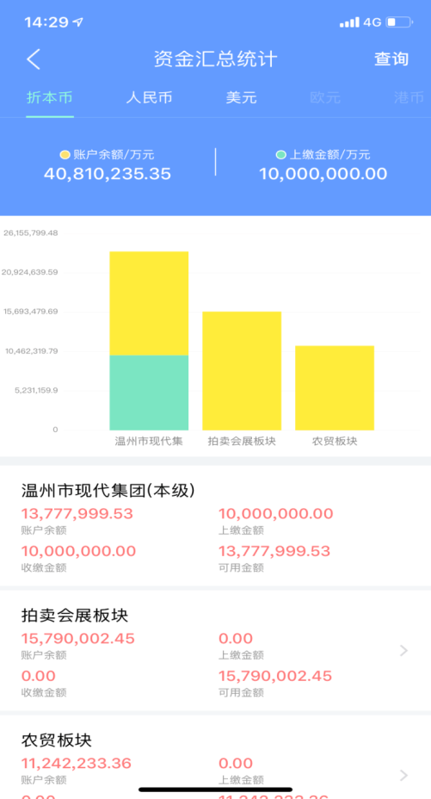
集团智慧国企架构
人力资源中心
人力资源系统
财务中心
财务管理系统
资金管理系统
资产中心
大资产2.0
管理系统
费用报销系统
项目中心
工程项目管理
行政办公及信息中心
OA办公系统
监控指挥系统
安全管理系统
投融建管营
管理
支撑层
线上报销
资金支付
资金分析

Slide 20
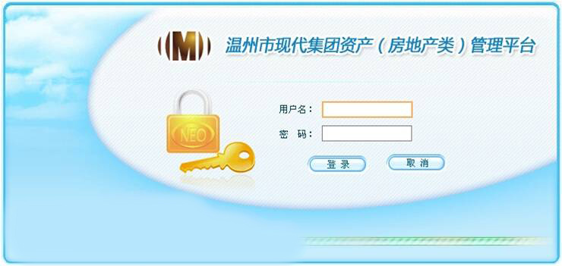
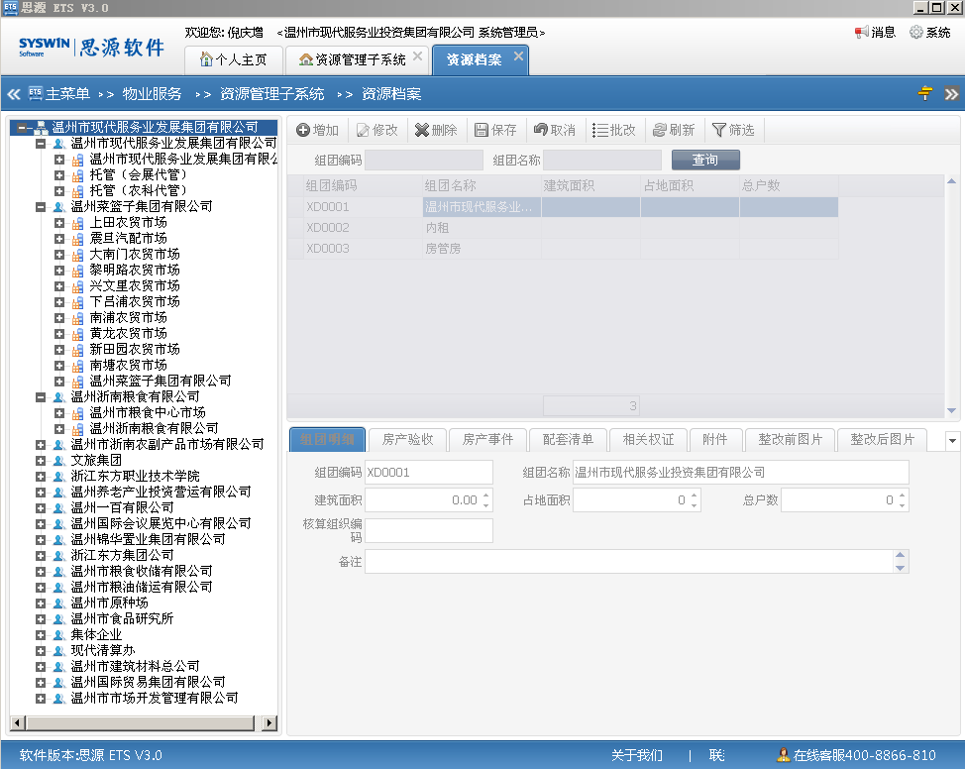
集团智慧国企架构
人力资源中心
人力资源系统
财务中心
财务管理系统
资金管理系统
资产中心
大资产2.0
管理系统
费用报销系统
项目中心
工程项目管理
行政办公及信息中心
OA办公系统
监控指挥系统
安全管理系统
投融建管营
管理
支撑层
大资产 2.0 平台
四控
三管
五预警

Slide 21
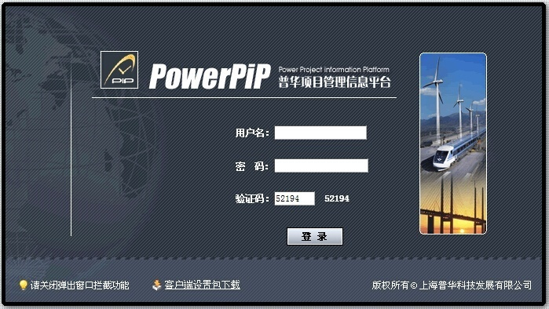
集团智慧国企架构
人力资源中心
人力资源系统
财务中心
财务管理系统
资金管理系统
资产中心
大资产2.0
管理系统
费用报销系统
项目中心
工程项目管理
行政办公及信息中心
OA办公系统
监控指挥系统
安全管理系统
投融建管营
管理
支撑层
业务流程透明化
工程管理精细化
信息追溯紧密化
流程审批监控化

Slide 22
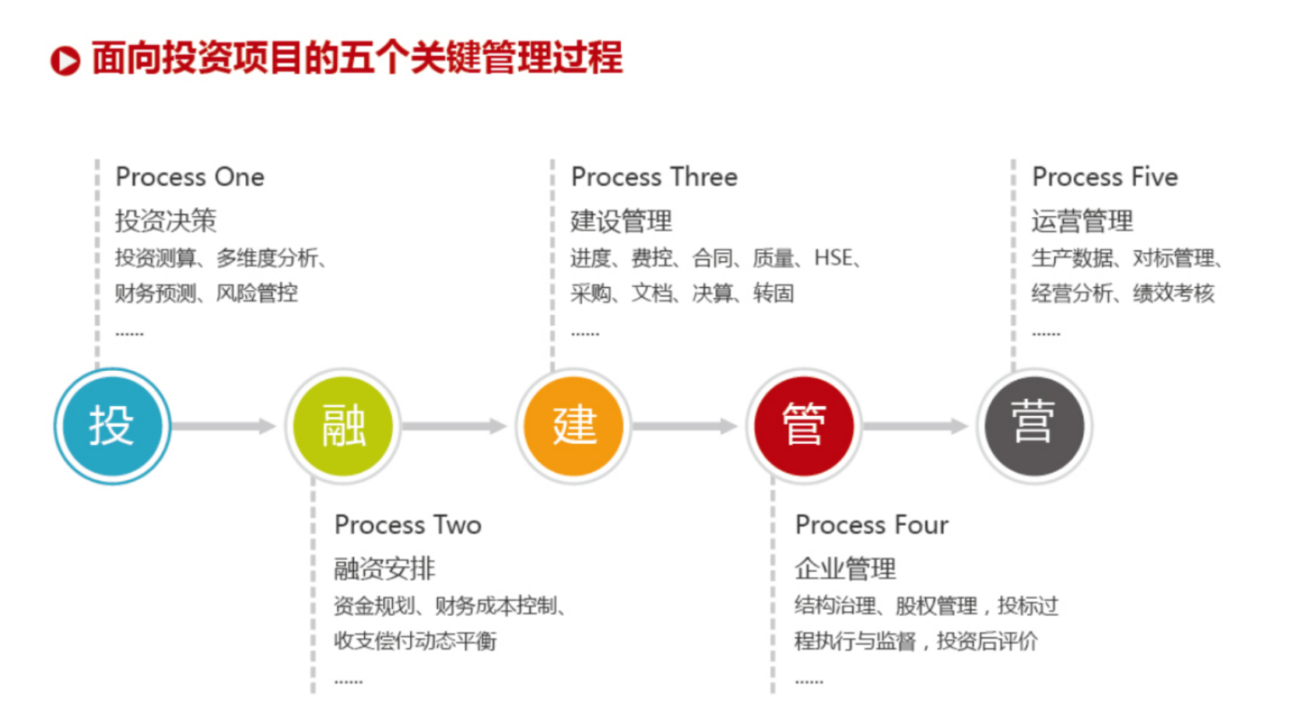
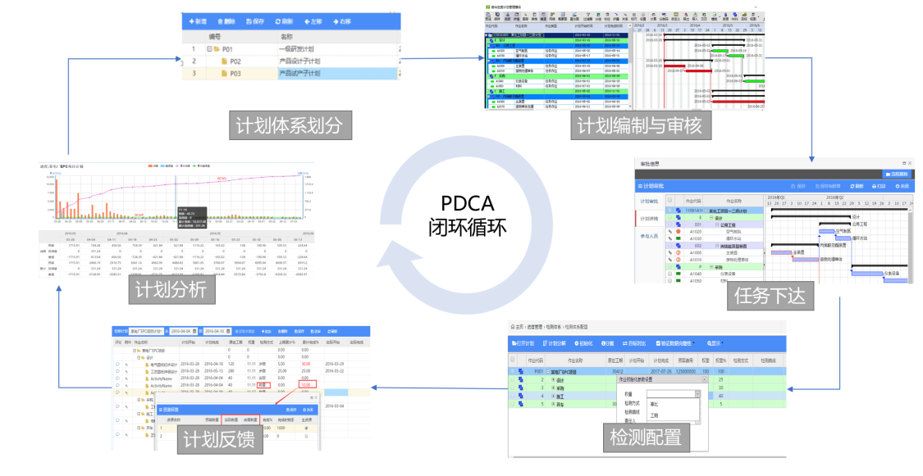
集团智慧国企架构
人力资源中心
人力资源系统
财务中心
财务管理系统
资金管理系统
资产中心
大资产2.0
管理系统
费用报销系统
项目中心
工程项目管理
行政办公及信息中心
OA办公系统
监控指挥系统
安全管理系统
投融建管营
管理
支撑层

Slide 23
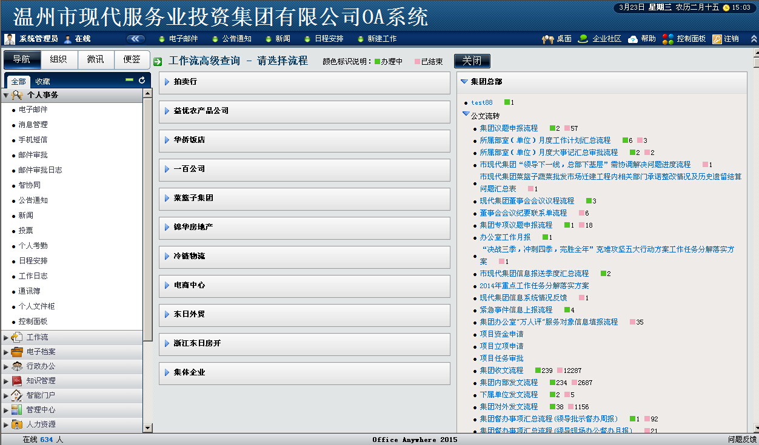
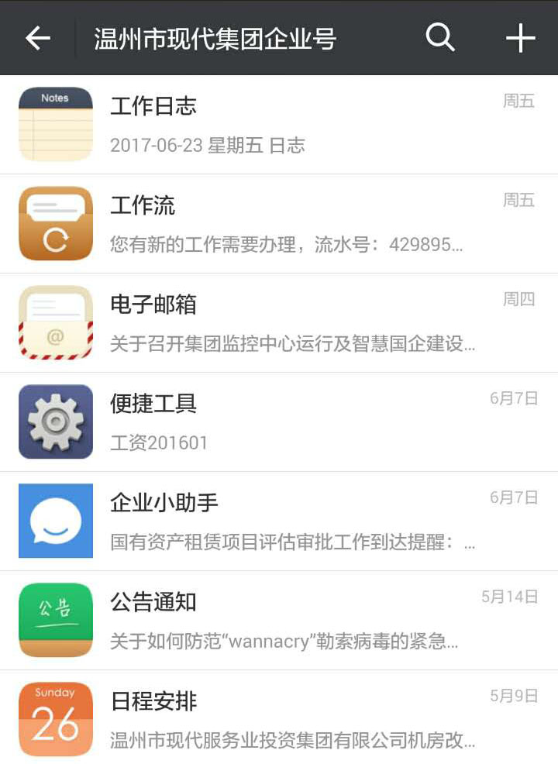
集团智慧国企架构
人力资源中心
人力资源系统
财务中心
财务管理系统
资金管理系统
资产中心
大资产2.0
管理系统
费用报销系统
项目中心
工程项目管理
行政办公及信息中心
OA办公系统
监控指挥系统
安全管理系统
投融建管营
管理
支撑层
PC 端
移动端

Slide 24
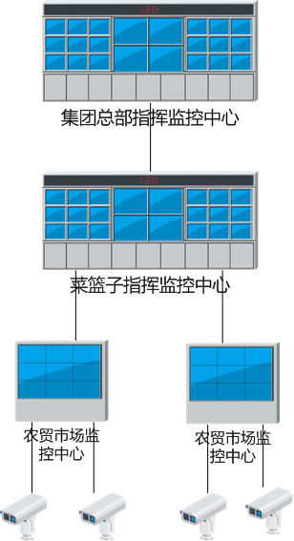
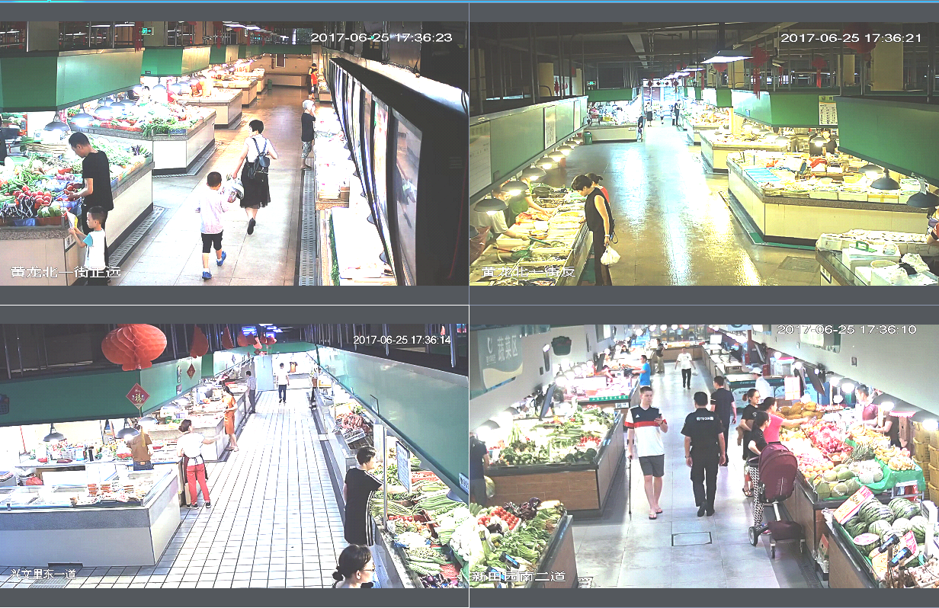
集团智慧国企架构
人力资源中心
人力资源系统
财务中心
财务管理系统
资金管理系统
资产中心
大资产2.0
管理系统
费用报销系统
项目中心
工程项目管理
行政办公及信息中心
OA办公系统
监控指挥系统
安全管理系统
投融建管营
管理
支撑层

Slide 25
集团智慧国企架构
信息
呈现层
内网门户
外网门户
单点登录
统一待办
信息发布
领导驾驶舱
集团网站
集团报
集团微信
集团微博
决策
分析层
大数据/商业智能（Big Data/BI）
人力资源中心
人力资源系统
财务中心
财务管理系统
资金管理系统
资产中心
大资产2.0
管理系统
费用报销系统
项目中心
工程项目管理
行政办公及信息中心
OA办公系统
监控指挥系统
安全管理系统
投融建管营
管理
支撑层
监察监事中心
内控内审体系
农贸物流
智慧农贸业务系统
商贸会展
会展一站式管理系统
酒店旅游
酒店管理系统
商场市场管理系统
业务
运营层
职业教育
教育行业软件
国际贸易
外贸业务ERP系统
温贸通平台
跨境电商
通邮跨境平台
房产营销系统
建设板块

Slide 26

集团智慧国企架构
决策
分析层
大数据/商业智能（Big Data/BI）

Slide 27
集团智慧国企架构
信息
呈现层
内网门户
外网门户
单点登录
统一待办
信息发布
领导驾驶舱
集团网站
集团报
集团微信
集团微博
决策
分析层
大数据/商业智能（Big Data/BI）
人力资源中心
人力资源系统
财务中心
财务管理系统
资金管理系统
资产中心
大资产2.0
管理系统
费用报销系统
项目中心
工程项目管理
行政办公及信息中心
OA办公系统
监控指挥系统
安全管理系统
投融建管营
管理
支撑层
监察监事中心
内控内审体系
农贸物流
智慧农贸业务系统
商贸会展
会展一站式管理系统
酒店旅游
酒店管理系统
商场市场管理系统
业务
运营层
职业教育
教育行业软件
国际贸易
外贸业务ERP系统
温贸通平台
跨境电商
通邮跨境平台
房产营销系统
建设板块

Slide 28
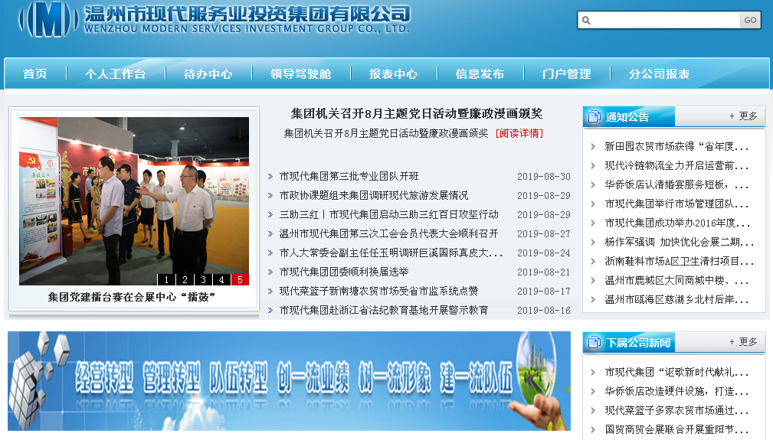
集团智慧国企架构
信息
呈现层
内网门户
外网门户
单点登录
统一待办
信息发布
领导驾驶舱
集团网站
集团报
集团微信
集团微博

Slide 29
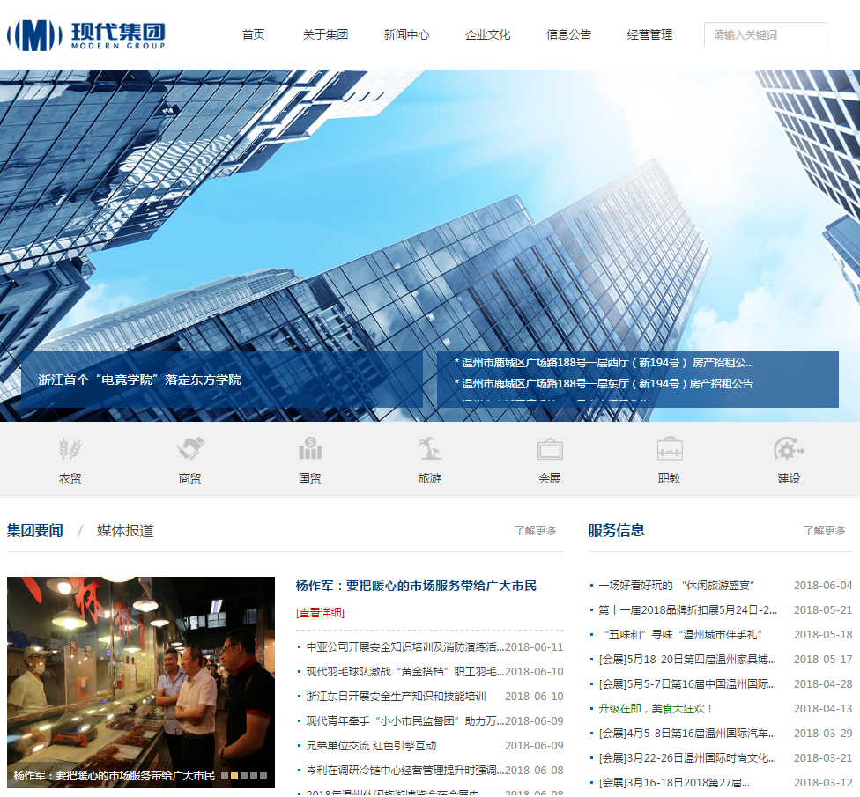
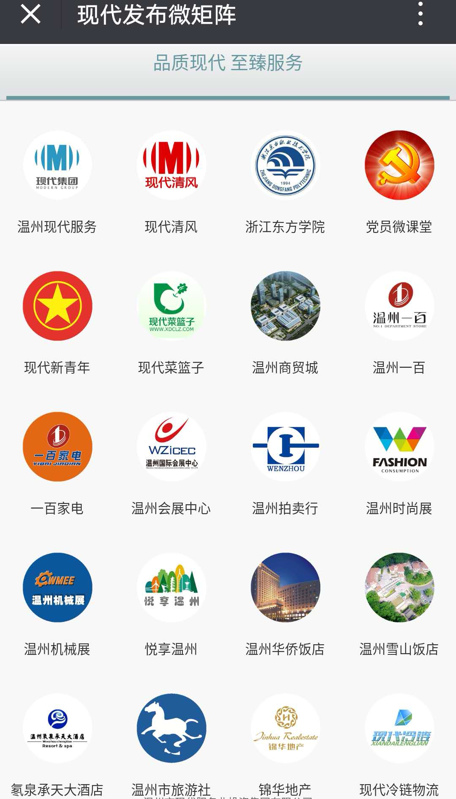
集团智慧国企架构
信息
呈现层
内网门户
外网门户
单点登录
统一待办
信息发布
领导驾驶舱
集团网站
集团报
集团微信
集团微博

Slide 30
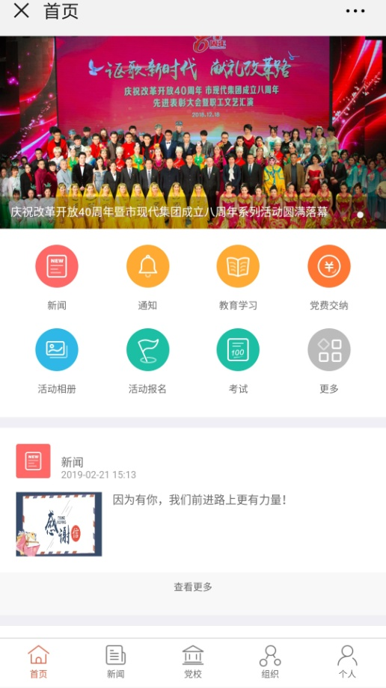
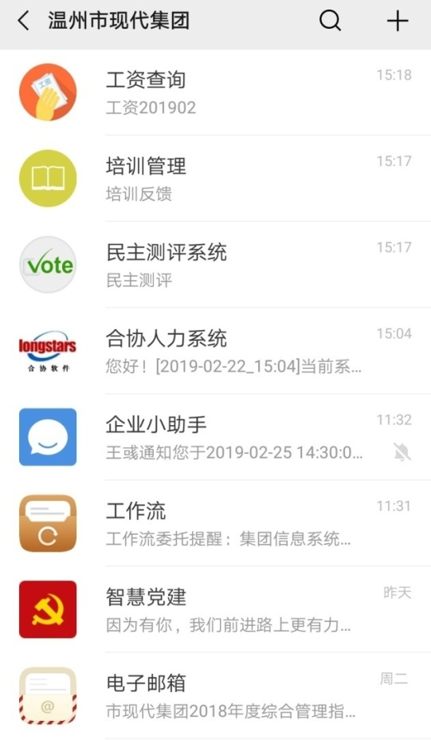
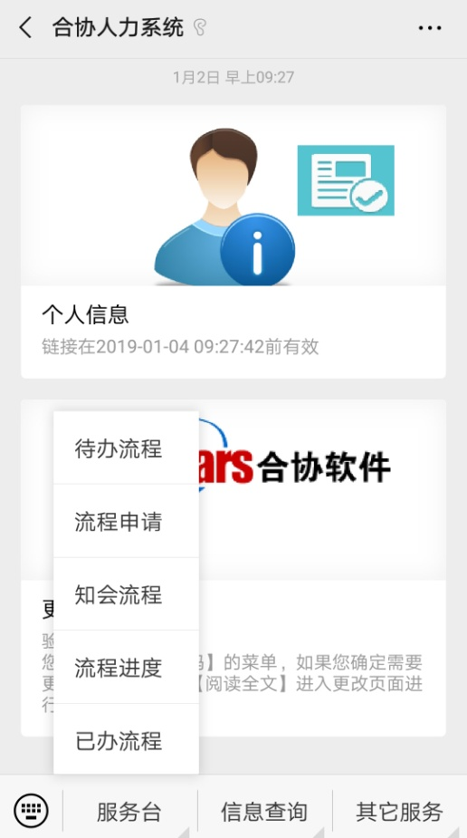
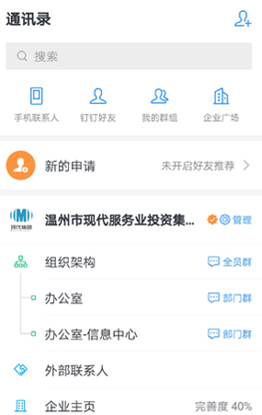
1、提高效率：实施各大系统、提高了工作效率

Slide 31
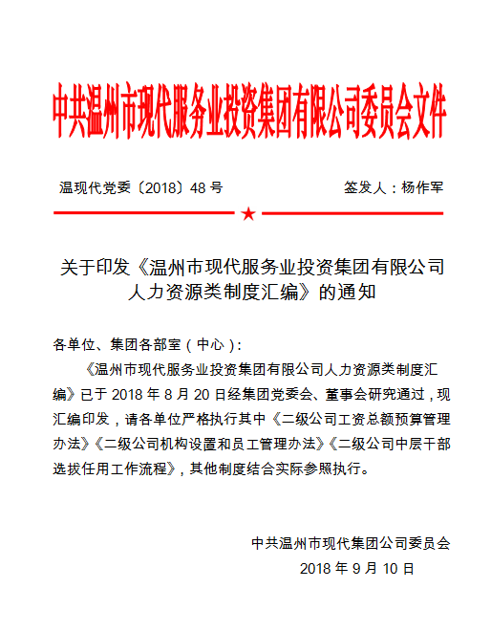
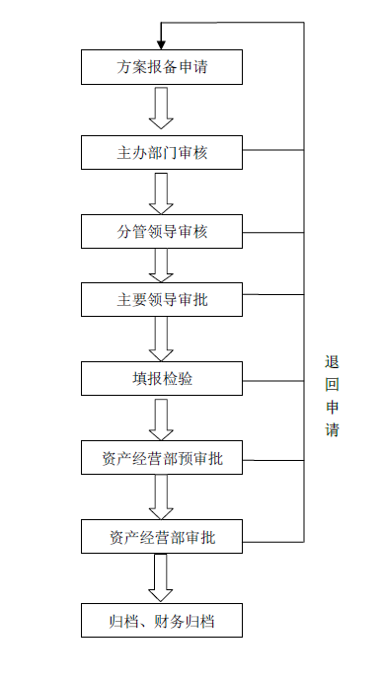
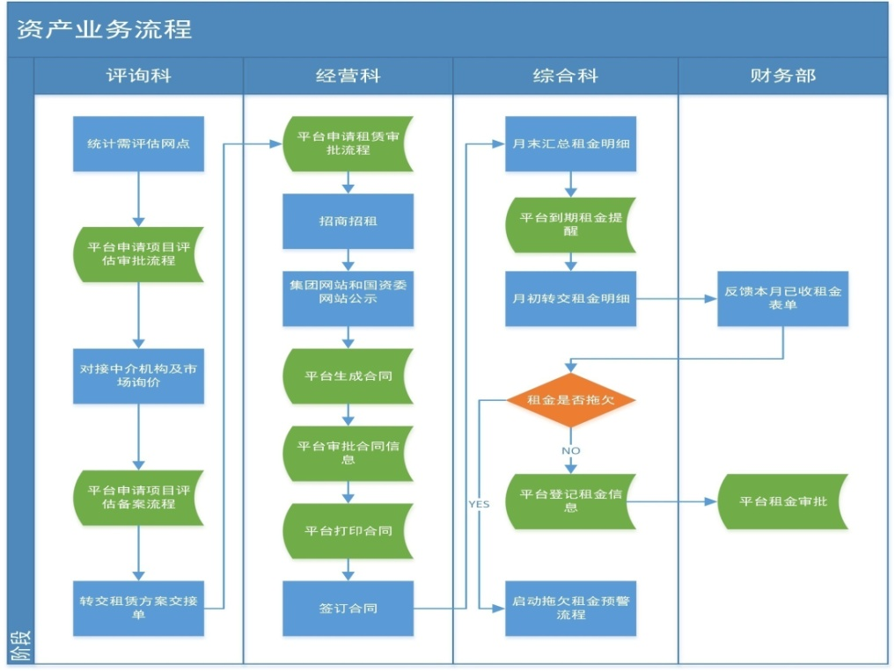
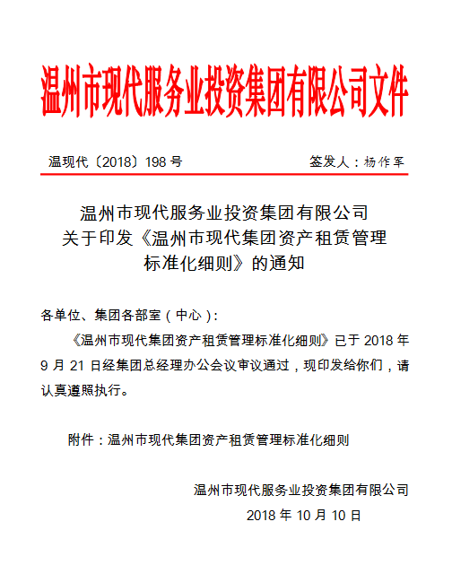
2、规范管理：实现流程信息化，规范了公司管理
工作制度化
制度流程化
流程信息化

Slide 32
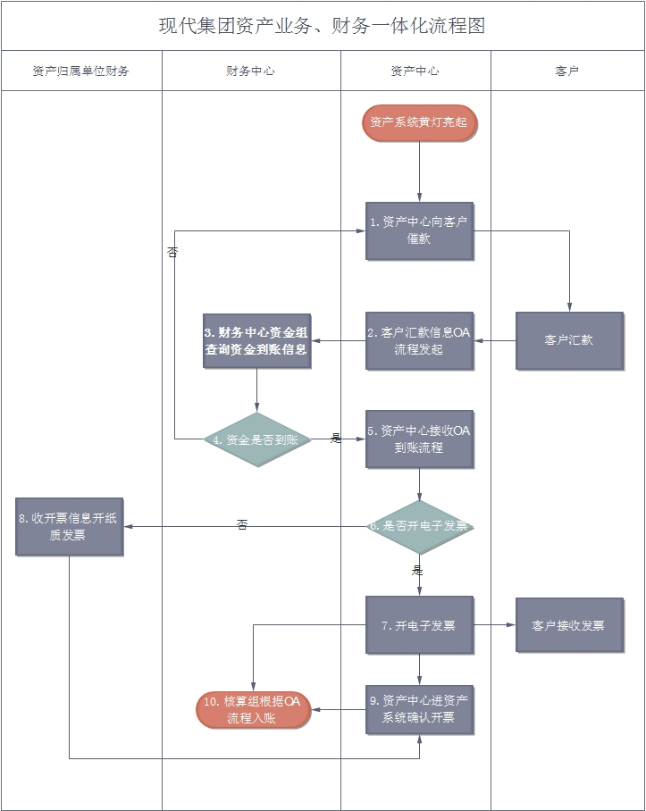
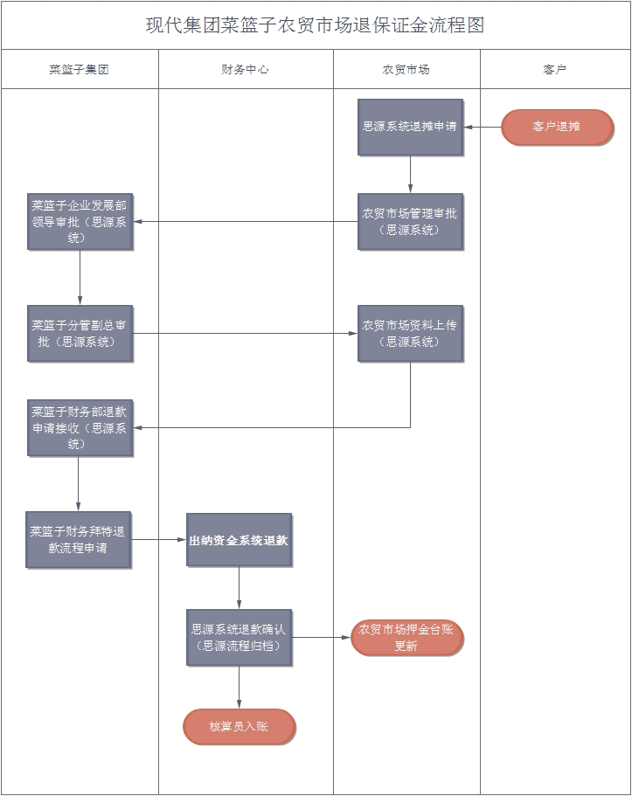
2、规范管理：实现流程信息化，规范了公司管理

Slide 33

3、推进改革：组建了各大中心，促进了管理改革
人力资源中心
财务中心
资产中心
项目中心
人力资源系统
财务管理系统
大资产2.0
管理系统
工程项目管理系统
一支专业的队伍
中心制统一管理
工程项目共93个
（其中零星项目49个）
审批事项7200余条
项目管理系统
监理单位
施工单位
业主单位

Slide 34

3、推进改革：业务系统的应用，促进了经营改革

Slide 35

4、预防腐败：制度+科技、人防+机防，有效预防腐败
“制度﹢科技” “人防﹢机防”
廉政“防火墙”

Slide 36


4、预防腐败：制度+科技、人防+机防，有效预防腐败

Slide 37

5、增加效益：信息化的运用降低了成本，增加了效益
实时归集资金，提高融资能力
统一融资政策，降低资金成本
市场
平均贷款成本
实际综合融资成本

Slide 38
5、增加效益：信息化的运用降低了成本，增加了效益
集团租金收入增长情况

Slide 39


三、智慧国企目标成效-财务业务一体化
农贸市场业务财务的一体化成功落地，实现“数据跑”代替“人工跑”， 从“最多跑一次”向“一次不用跑”的管理理念转型。

Slide 40

三、智慧国企目标成效-大数据
数据多层次钻取分析
数据多维度联合应用
数据可视化多平台展示

Slide 41











三、智慧国企目标成效-大数据
资金分析
NC财务分析
农贸价格分析
人员结构分析
人力薪酬分析
资产业务分析
工程项目分析
外贸总体分析
外贸交易分析
展会收入分析
酒店收入分析

Slide 42


三、智慧国企目标成效---互联网+
聚合支付
租赁资产租金（线上+线下 ）一体化缴纳

Slide 43

信息化作为一把手工程，初步实现了
提高效率
规范管理
推进改革
预防腐败
增加效益

